Slide 1

Işığın
Kırılması

Slide 2
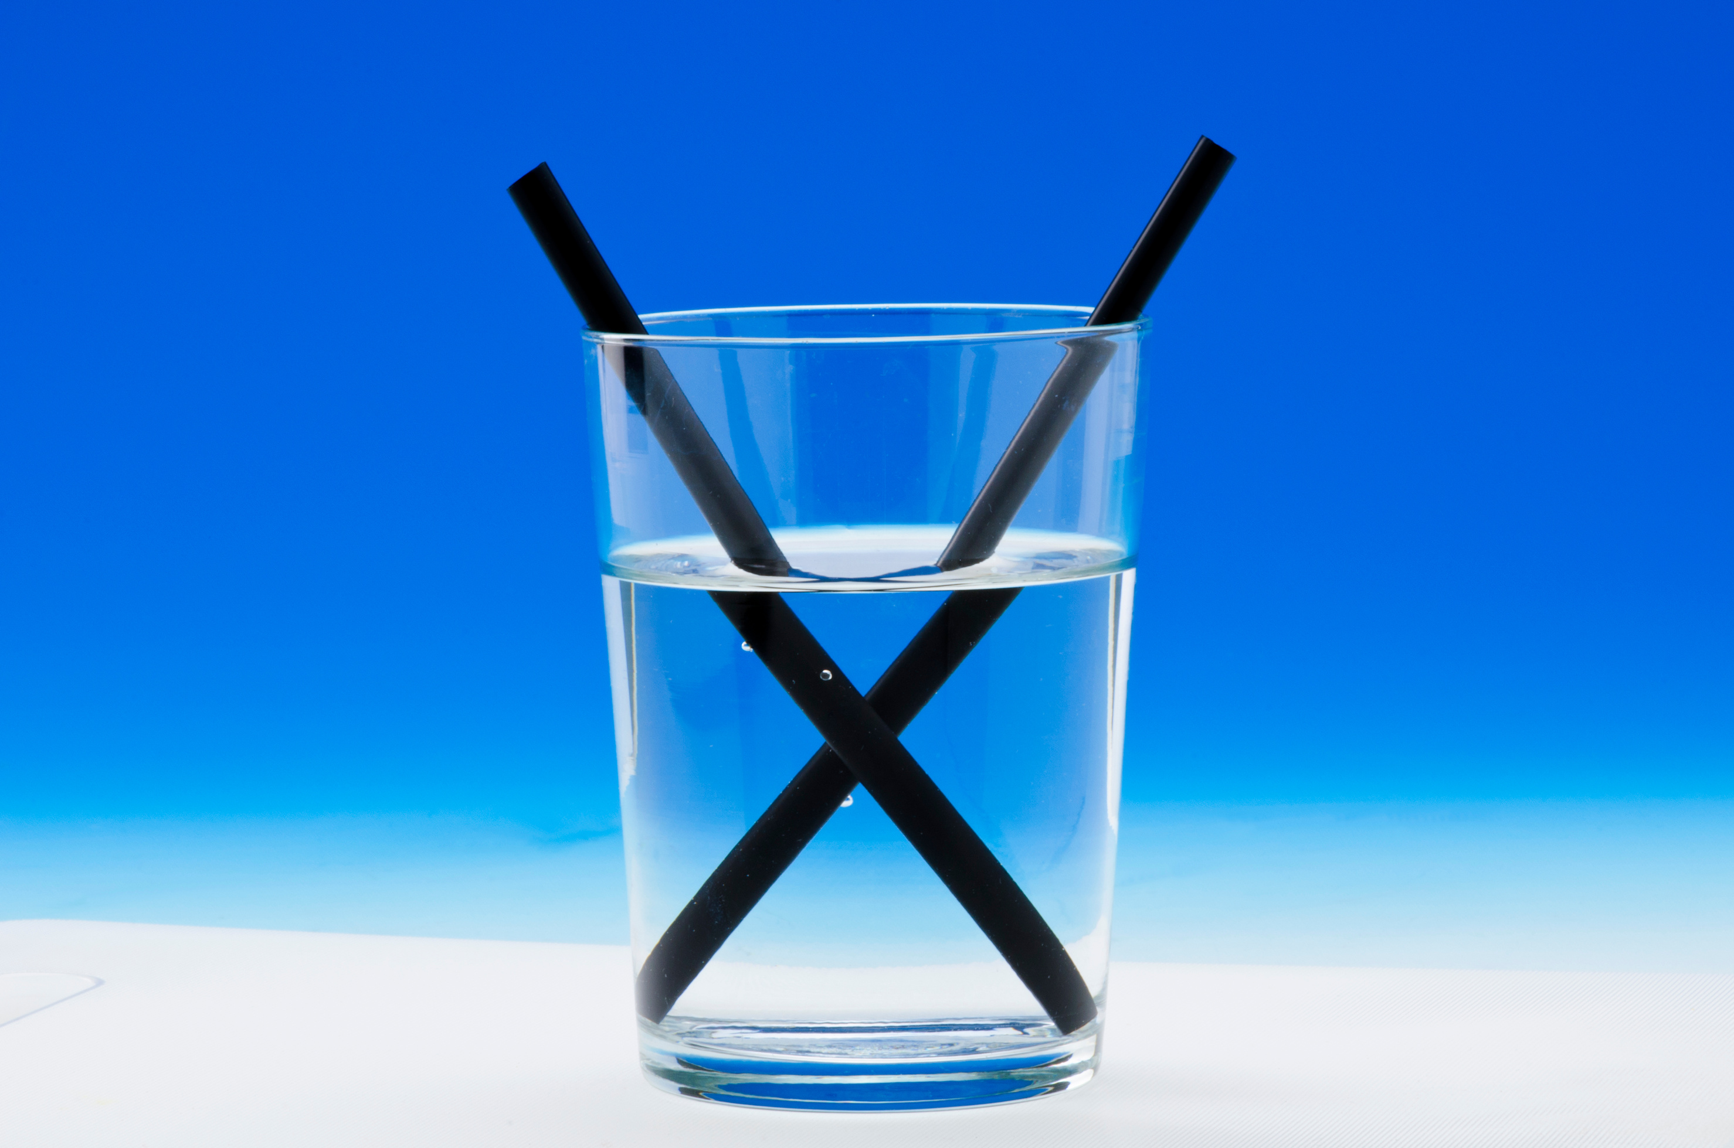
•Işığın başka bir saydam ortama geçerken doğrultusunu değiştirmesine ışığın kırılması denir.

Slide 3
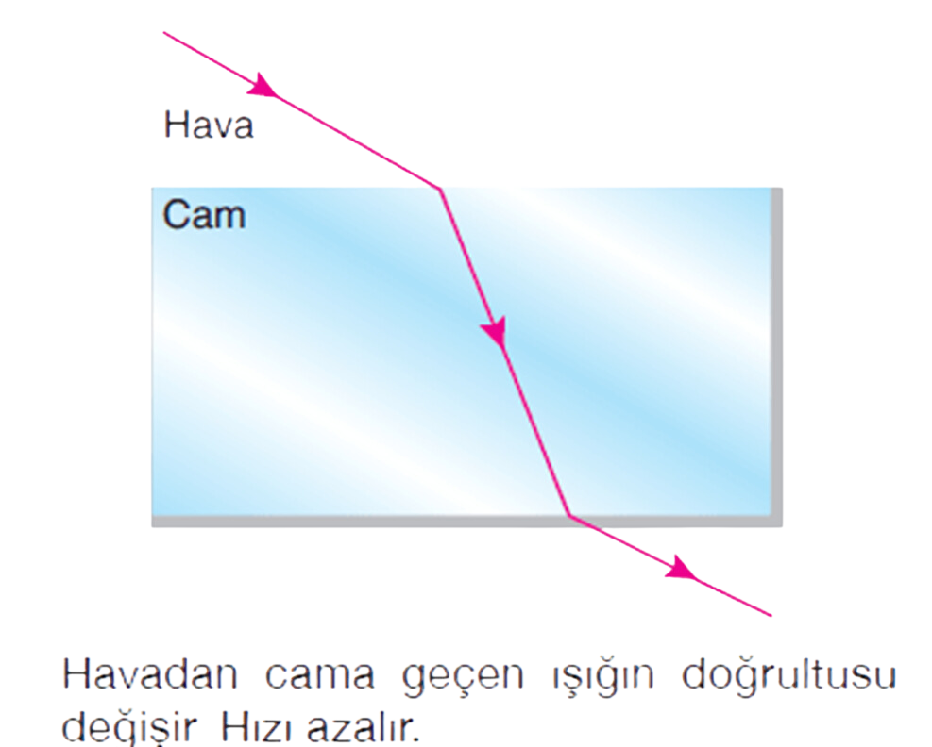

Slide 4
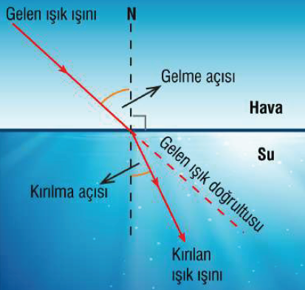

Slide 5
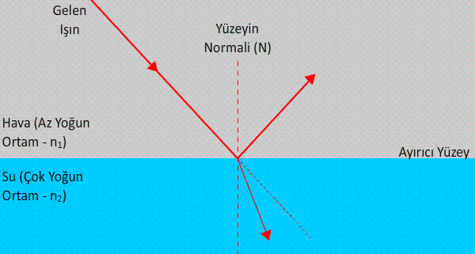
KIRILMA KANUNLARI
Gelen ışın, normal ve kırılan ışın aynı düzlemdedir.
Az yoğun ortamdan çok yoğun ortama gönderilen ışık ışınları yönünü ve doğrultusunu değiştirerek normale yaklaşarak kırılır.

Slide 6
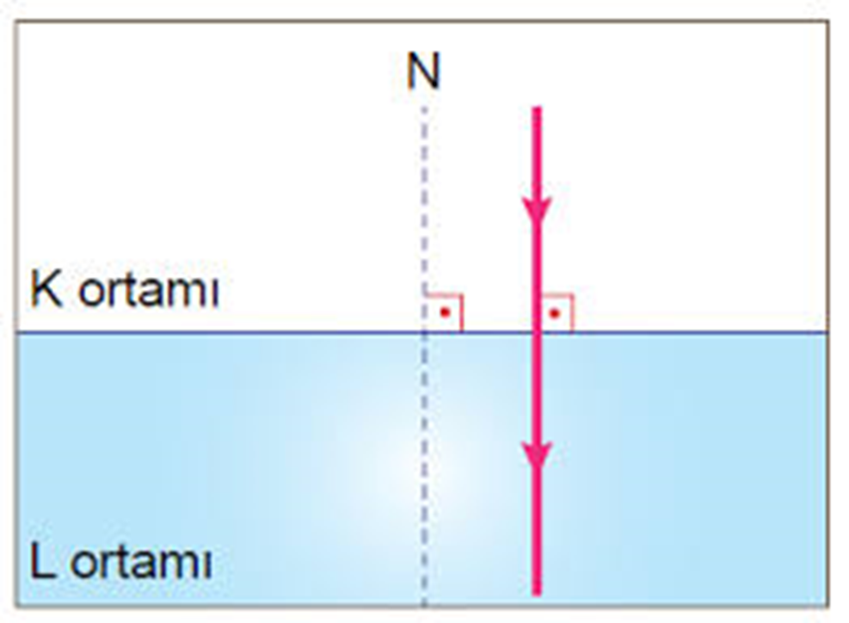
Normal üzerinden dik olarak gönderilen ışık ışınları doğrultu değiştirmez. Kırılmadan ilerler. Ancak hızı değişir

Slide 7
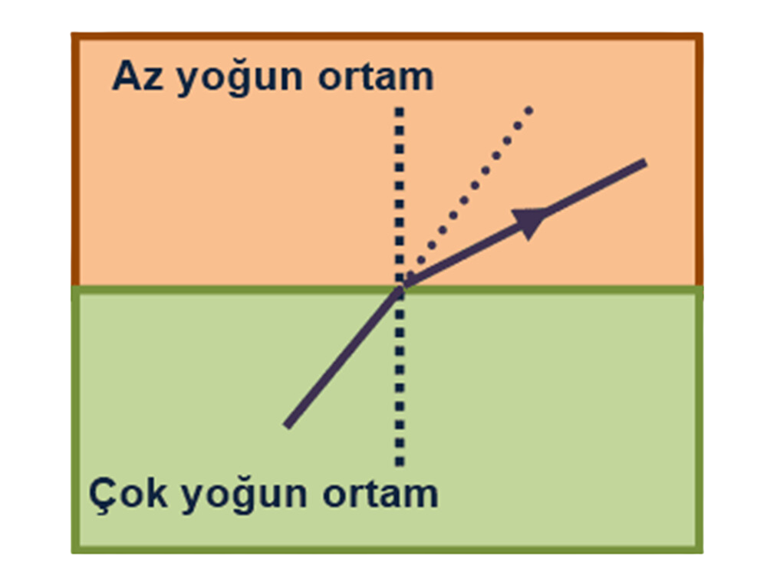

Slide 8
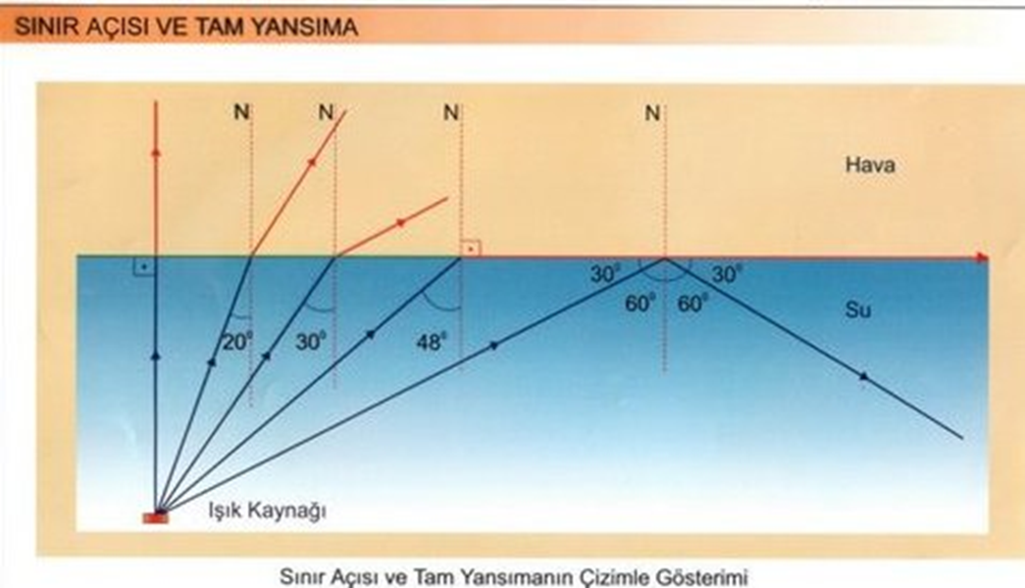
Sınır Açısı
Çok yoğun ortamdan az yoğun ortama geçen ışık ışınının ise hızı artar ve ışık ışını, normalden uzaklaşarak kırılır. Gelen ışık ışınının normal ile yaptığı açı artarsa kırılan ışık ışınının normal ile yaptığı açı da artar. Bu açı öyle bir değere ulaşır ki ışık ışını, ne diğer ortama geçebilir ne de geldiği ortama geri dönebilir. İki ortamı ayıran yüzey üzerinde olacak şekilde yoluna devam eder. Bu açıya sınır açısı denir. Gelen ışın sınır açısından daha büyük bir açıyla gelirse ışın geldiği ortama geri döner ve tam yansıma meydana gelir.

Slide 9
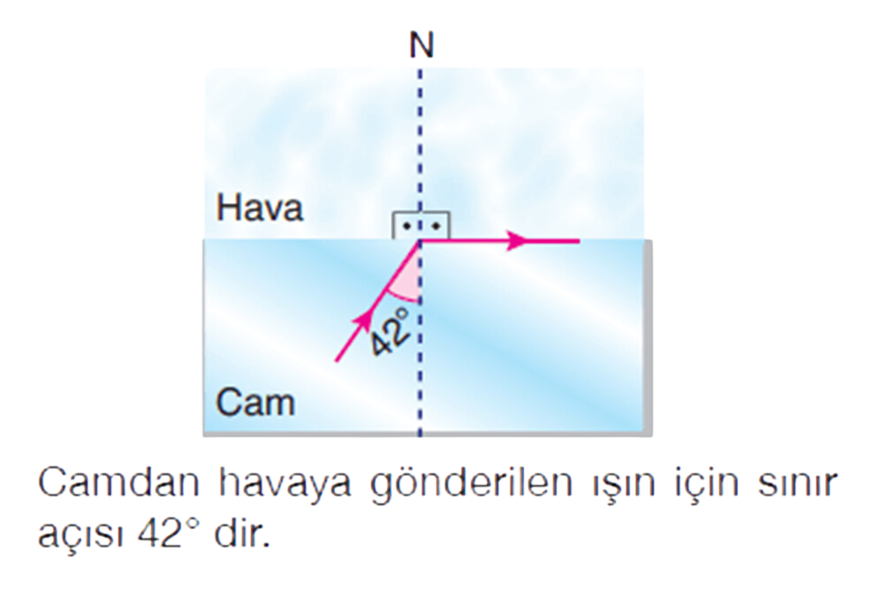

Slide 10
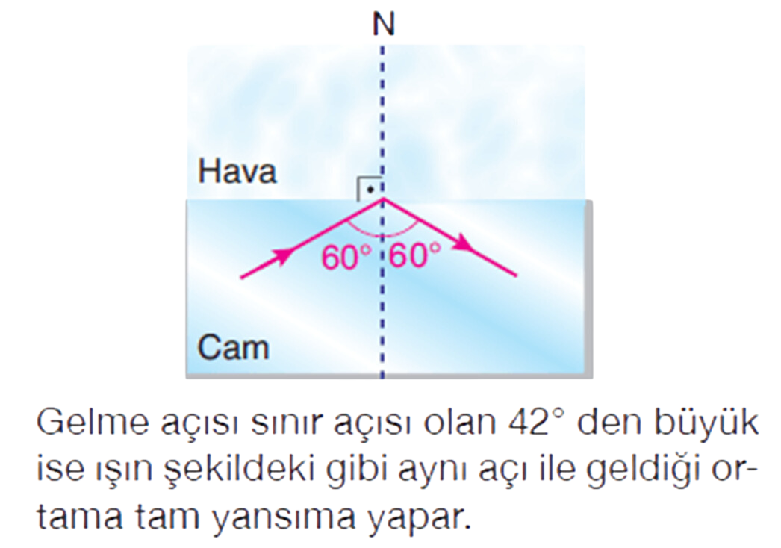

Slide 11
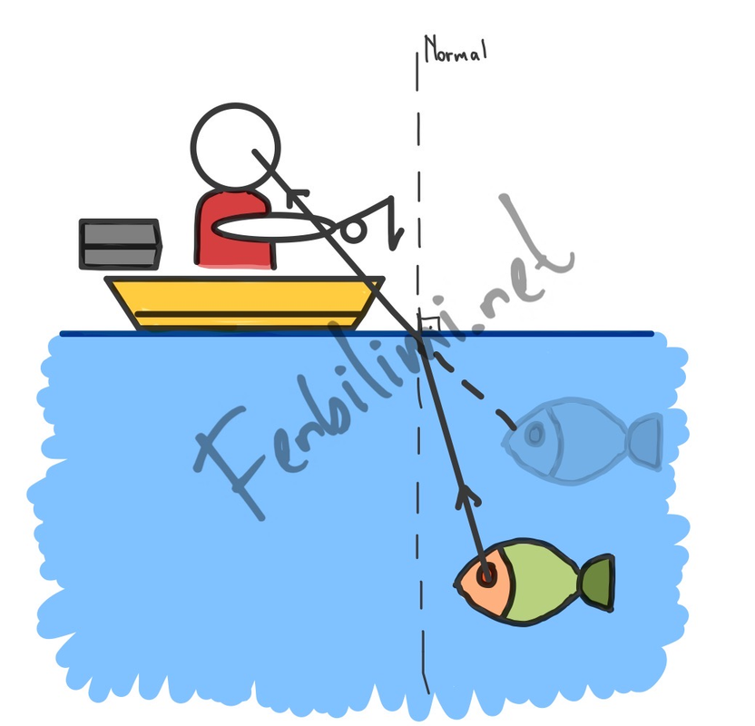
•Az yoğun ortamdan çok yoğun ortama bakıldığında, cisimler olduklarından daha yakında görünürler.

Slide 12
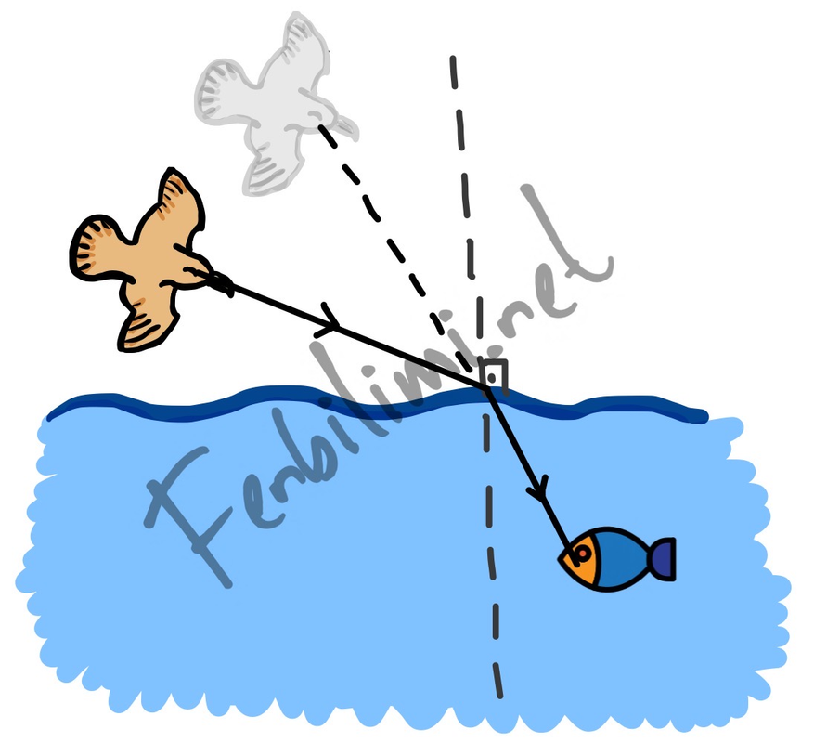
•Çok yoğun ortamdan az yoğun ortama bakıldığında, cisimler olduklarından daha uzakta görünürler.

Slide 13
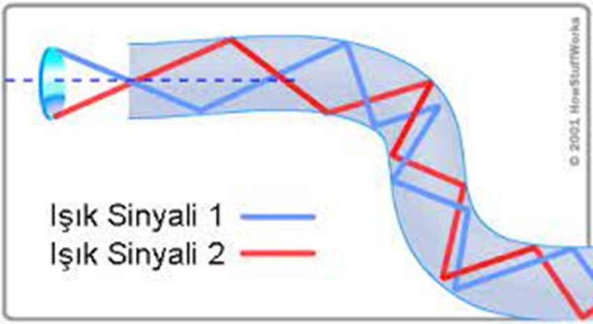
Fiber Optik Kablolar
•Işık fiber adı verilen ve saç teli kalınlığındaki kablolardan tam yansıma yoluyla ilerler. Fiber optik kablolar haberleşme alanında kullanılmaktadır.

Slide 14
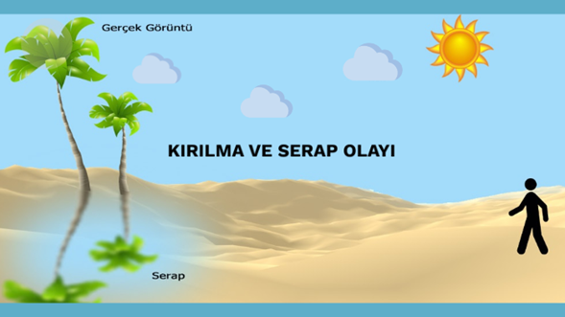
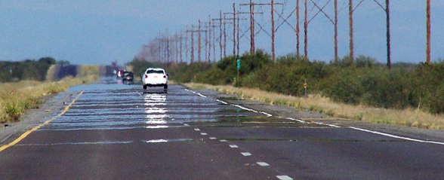
Serap olayı
Işığın tam yansıma sonucu kırılmasında kaynaklanır. Çok sıcak havalarda asfalt üzerinde su varmış gibi görünür. Bu da serap olayıdır. Asfalt üzeri çok sıcak olduğu için hava az yoğundur, baktığımız yerde ise hava çok yoğun olduğu için ışık tam yansımaya uğrar

Slide 15

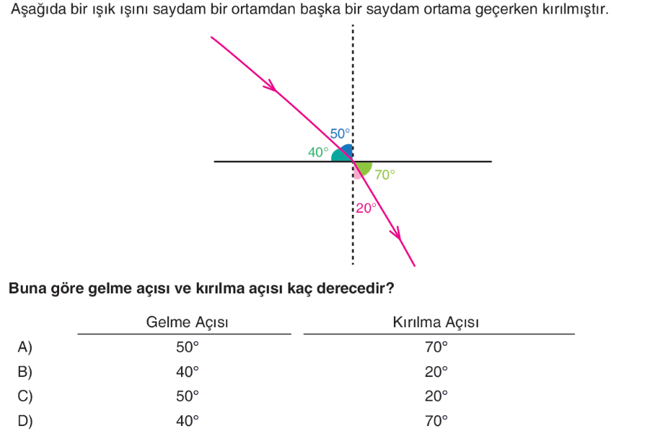

Slide 16

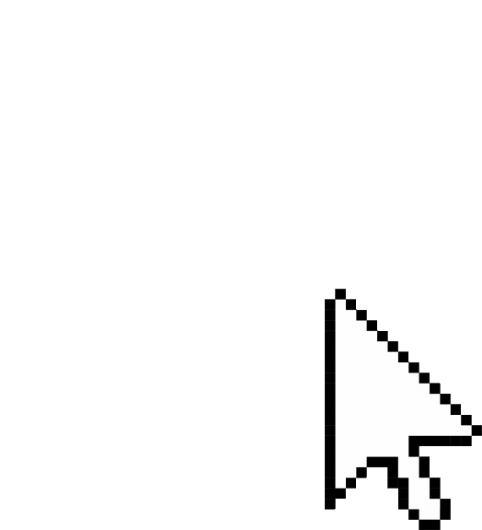


@mervehocaile
@mervehocaile
Konu anlatım videoları, ders ve içerik dosyaları için takip etmeyi unutma!

